Slide 1
การดำเนินโครงการ
ประหยัดพลังงานกับ
บริษัทจัดการพลังงาน (ESCO.)

Slide 2
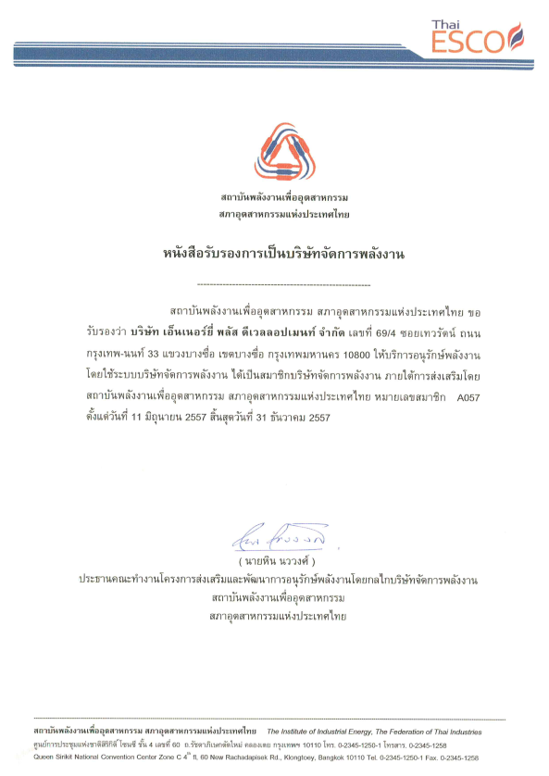
สามารถดูรายละเอียดเพิ่มเติมได้ที่ : http://www.thaiesco.org/

Slide 3
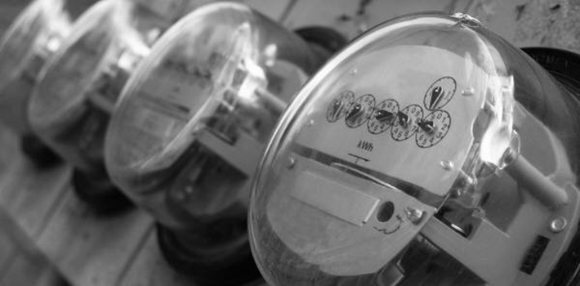
นิยามบริษัทจัดการพลังงาน
บริษัทจัดการพลังงาน คือ บริษัทที่ทำธุรกิจให้บริการในด้านการอนุรักษ์พลังงาน และพลังงานทดแทน ครบวงจร
การบริการครอบคลุมถึง บริหารโครงการ จัดหาแหล่งเงินทุน เสนอมาตรการประหยัดพลังงาน วิเคราะห์การใช้พลังงาน ติดตั้งอุปกรณ์ประหยัดพลังงาน รับประกันคุณภาพอุปกรณ์ประหยัดพลังงาน
การดำเนินงานของ ESCO ต้องมี
สัญญารับประกันผลการประหยัด หลังดำเนินมาตรการ (EPC)
กระบวนการตรวจวัดและพิสูจน์ผลการดำเนินการ (M&V) โดยหน่วยงานกลาง

Slide 4
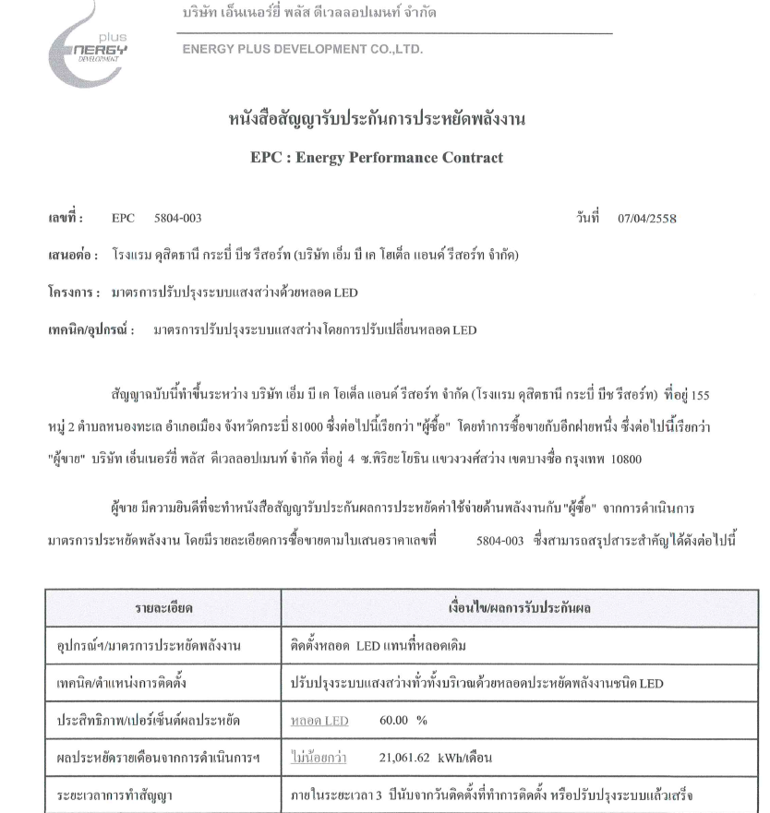
ตัวอย่าง “หนังสือสัญญารับประกันผลประหยัด” (EPC)

Slide 5
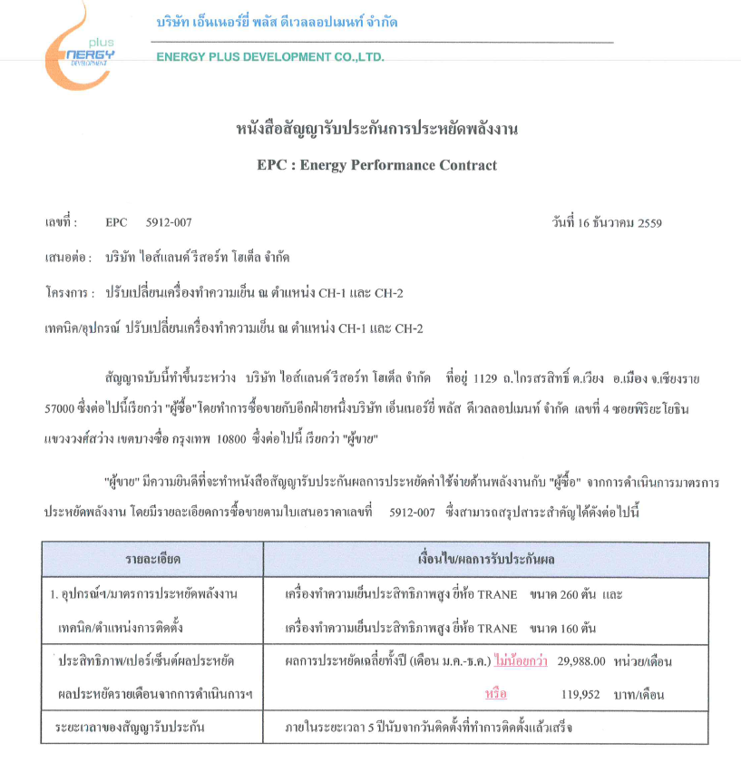
ตัวอย่าง “หนังสือสัญญารับประกันผลประหยัด” (EPC)

Slide 6
ค่าใช้จ่ายไฟฟ้า “ ใบแจ้งค่าไฟฟ้า ”
ค่าใช้จ่ายไฟฟ้ารายเดือน
[ พลังงานไฟฟ้า(kWh) x อัตราค่าไฟฟ้า ] + ค่าปรับ + ค่าบริการ
พลังงานไฟฟ้า (kWh)
กำลังไฟฟ้า (kW) x ชั่วโมงการใช้งาน (ต่อเดือน)
กำลังไฟฟ้า (kW)
แรงดันไฟฟ้า (V) x กระแสไฟฟ้า (I) x เพาว์เวอร์แฟคเตอร์ (PF) x 1.732

Slide 7
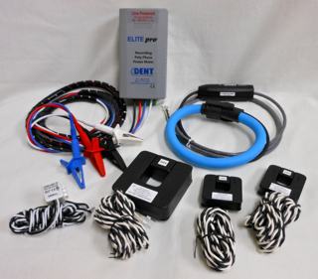
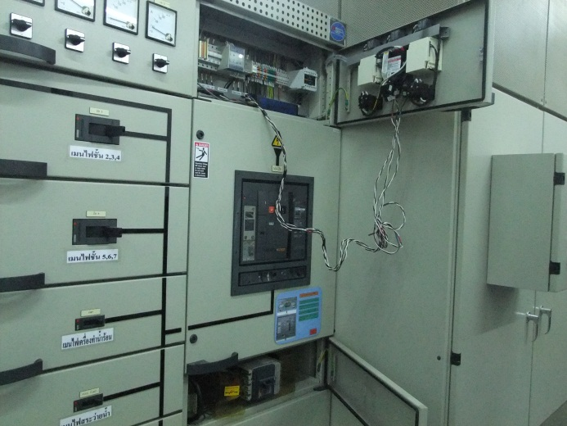
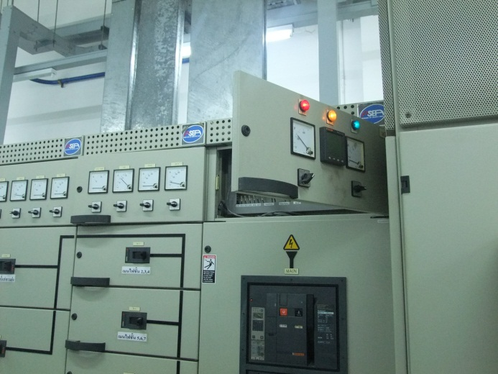
ประมาณการผลการประหยัด ก่อน ตั้งอุปกรณ์ประหยัดพลังงาน
ติดตั้งบันทึกข้อมูลการใช้พลังงานไฟฟ้า
ทุกๆ 15 นาที ด้วยเครื่องตรวจวัดพลังงาน

Slide 8
มาตรการปรับระดับแรงดันไฟฟ้า
กราฟตรวจวัด ระดับแรงดันไฟฟ้า ตู้ MDB.Tr.

Slide 9
มาตรการปรับระดับแรงดันไฟฟ้า
กราฟตรวจวัด กระแสไฟฟ้า ตู้ MDB.Tr.

Slide 10
มาตรการปรับระดับแรงดันไฟฟ้า
กราฟตรวจวัด กำลังไฟฟ้า ตู้ MDB.Tr.

Slide 11
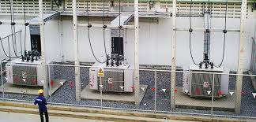
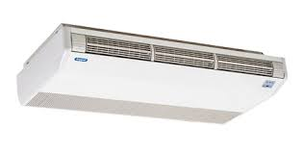
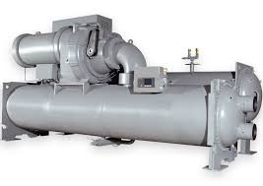
ขอบเขตการนำเสนอมาตรการประหยัดพลังงาน
ระบบแหล่งจ่ายไฟฟ้า
EPC 5-10%
ระบบปรับอากาศ
EPC 25%
เครื่องปรับอากาศแบบแยกส่วน
เครื่องทำน้ำเย็นแบบรวมศูนย์
EPC 30%

Slide 12
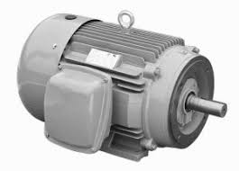
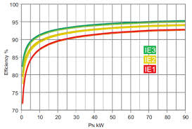
ขอบเขตการนำเสนอมาตรการประหยัดพลังงาน
EPC 10%
ระบบมอเตอร์ไฟฟ้า
Premium High Efficiency Motor (IE.3)

Slide 13
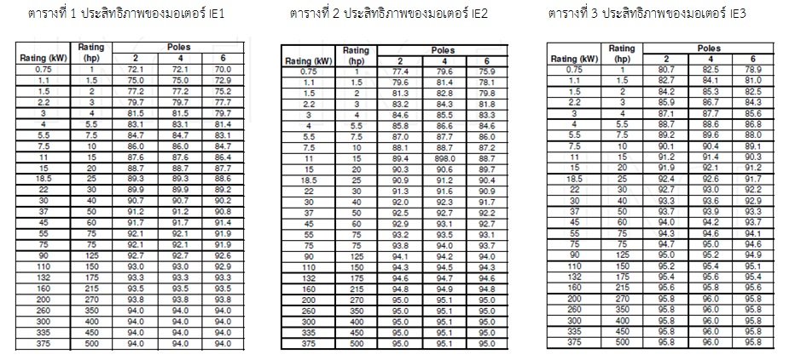
ขอบเขตการนำเสนอมาตรการประหยัดพลังงาน
ระบบมอเตอร์ไฟฟ้า

Slide 14
ค่าใช้จ่ายไฟฟ้า “ ใบแจ้งค่าไฟฟ้า ”
ค่าใช้จ่ายไฟฟ้ารายเดือน
[ พลังงานไฟฟ้า(kWh) x อัตราค่าไฟฟ้า ] + ค่าปรับ + ค่าบริการ
พลังงานไฟฟ้า (kWh)
กำลังไฟฟ้า (kW) x ชั่วโมงการใช้งาน (ต่อเดือน)
กำลังไฟฟ้า (kW)
แรงดันไฟฟ้า (V) x กระแสไฟฟ้า (I) x เพาว์เวอร์แฟคเตอร์ (PF) x 1.732

Slide 15
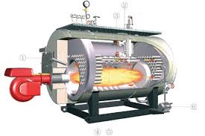
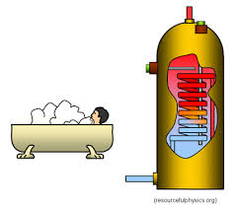
ขอบเขตการนำเสนอมาตรการประหยัดพลังงาน
EPC 50%
ระบบแสงสว่าง
ระบบความร้อน
EPC 30%
ผลิตไอน้ำ (บอยเลอร์)
ผลิตน้ำร้อน
EPC 40%

Slide 16
การพิสูจน์ ผลประหยัดจากการ ติดตั้งและใช้งาน
Measurement & Verification (M&V)

Slide 17
การพิสูจน์ ผลประหยัดจากการ ติดตั้งและใช้งาน

Slide 18
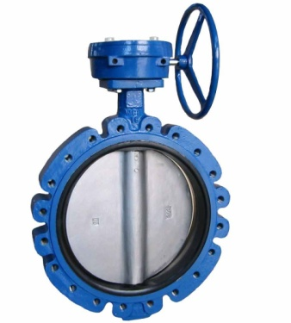
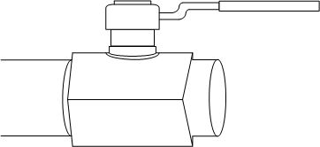
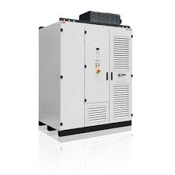
การพิสูจน์ ผลประหยัดจากการ ติดตั้งและใช้งาน
ก่อนปรับปรุง
Ball Valve : Open 50%
200 Bar
200 Bar
100 Bar
หลังปรับปรุง
Ball Valve : Open 100%
100 Bar
100 Bar

Slide 19
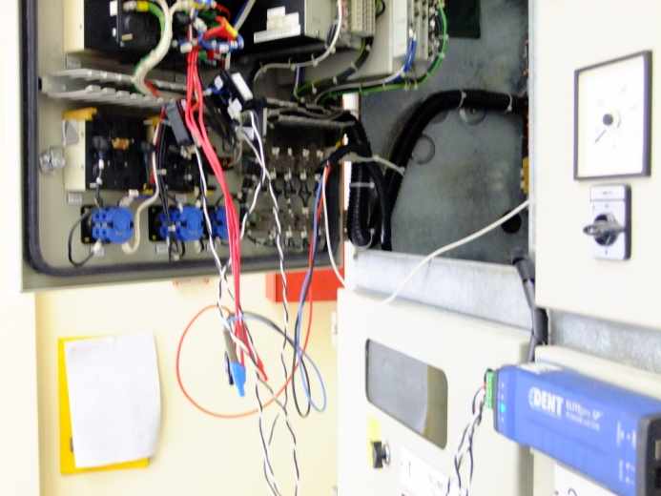
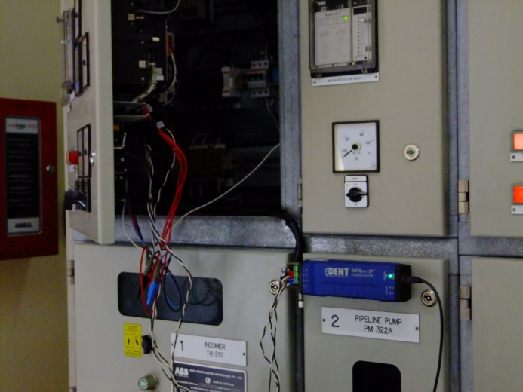
การพิสูจน์ ผลประหยัดจากการ ติดตั้งและใช้งาน

Slide 20
การพิสูจน์ ผลประหยัดจากการ ติดตั้งและใช้งาน
สัญญาที่เกี่ยวข้องกับโครงการ
Energy Performance Contract
EPC
สัญญาประกันผลประหยัดด้านพลังงาน
Quality Assurance Contact
QAC
สัญญาประกันคุณภาพอุปกรณ์ประหยัดพลังงาน

Slide 21
การพิสูจน์ ผลประหยัดจากการ ติดตั้งและใช้งาน
รายละเอียดของโครงการ
ได้รับเงินทุนสนับสนุนจาก มูลนิธิ อนุรักษ์พลังงานแห่งประเทศไทย
รับประกันผลประหยัดขั้นต่ำที่ 24.75 % ระยะเวลา 3 ปี
ระยะเวลาคืนทุน 2.25 ปี
ขอบเขตุของโครงการ
- ติดตั้งอุปกรณ์ VSD ขนาดพิกัด 1865 kW ที่ FPT 02
ติดตั้งอุปกรณ์ Bypass ทำให้สามารถสลับการใช้ระหว่างสถานะ VSD
และ Auto trans พร้อมทั้งเลือกการทำงานระหว่าง Pump A และ Pump B ได้
- ปรับปรุงระบบ SCADA เดิมให้สามารถใช้งานระบบ VSD ได้ด้วย
- ติดตั้งเครื่องปรับอากาศขนาด 48000 Btu จำนวน 4 ชุด ในห้อง VSD

Slide 22
การพิสูจน์ ผลประหยัดจากการ ติดตั้งและใช้งาน
บริษัท ขนส่งน้ำมันทางท่อ จำกัด
ผู้ประกอบการที่เข้าร่วมโครงการประหยัดพลังงาน
บริษัท เอ็นเนอร์ยี่ พลัส ดีเวลลอปเมนท์ จำกัด
ผู้ศึกษา และผู้ดำเนินโครงการประหยัดพลังงาน
มูลนิธิ อนุรักษ์พลังงานแห่งประเทศไทย
ผู้ตรวจสอบ ผู้อนุมัติ และผู้สนับสนุนโครงการประหยัดพลังงาน

Slide 23
ผลวิเคราะห์

Slide 24
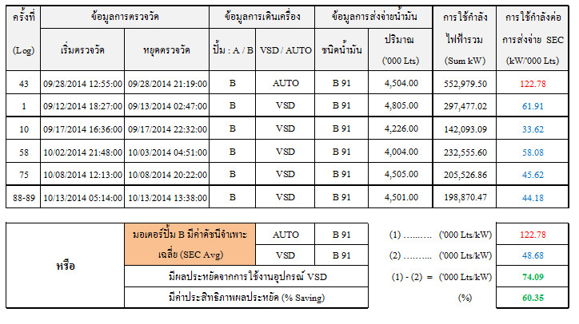
การพิสูจน์ ผลประหยัดจากการ ติดตั้งและใช้งาน
วิเคราะห์การคำนวณผลประหยัดของน้ำมันในแต่ละชนิด

Slide 25
การพิสูจน์ ผลประหยัดจากการ ติดตั้งและใช้งาน
การวิเคราะห์เปอร์เซ็นต์ผลประหยัดจากการติดตั้งและใช้งานอุปกรณ์ VSD ในเงื่อนไขปกติ
พิกัดการใช้กำลัง
(kW. Avg)
1,110.40
1,104.06
1,385.16
1,262.50
สัดส่วนการใช้งาน
(%)
8.12
5
44.6
42.28
ก่อนปรับปรุง พิกัดการใช้กำลังเฉลี่ย
จากการส่งน้ำมัน 100 %(kW. Avg)
90.16
55.20
617.78
533.79
เปอร์เซ็นต์ผลประหยัด
ของน้ำมันแต่ละชนิด (%)
60.35
55.28
40.96
62.44
หลัง ปรับปรุง พิกัดการใช้กำลังเฉลี่ย
จากการส่งน้ำมัน 100 %(kW. Avg)
35.75
24.69
364.72
200.49
B91
B95
HSD
Jet A-1
 | Auto transformer |  | VSD
Total | 1296.92 |  | 625.65
หรือ
มีผลประหยัดจากการติดตั้งใช้งาน | 1,296.92 - 625.65 = |  | 671.28 | kW
หรือ สามารถคิดเป็นเปอร์เซ็นต์ผลประหยัด |  |  | 51.76 | %

Slide 26
การพิสูจน์ ผลประหยัดจากการ ติดตั้งและใช้งาน
กราฟแสดงพิกัดกำลังไฟฟ้าในการส่งจ่ายน้ำมันก่อนและหลังปรับปรุง
kW Auto transformer : ช่วงเวลา 28/09/2014 10:03:00 - 28/09/2014 11:12:00 ปั้ม B ส่งจ่าย Jet – A1
kW VSD : ช่วงเวลา 02/10/2014 09:57:00 - 02/10/2014 16:34:00 ปั้ม B ส่งจ่าย Jet – A1
ทั้งสองช่วงเวลามีระยะเวลาในการจัดส่งต่อปริมาณน้ำมันในการจัดส่ง (Flow rate) ใกล้เคียงกัน

Slide 27
การพิสูจน์ ผลประหยัดจากการ ติดตั้งและใช้งาน
-
ไม่น้อยกว่า 24.75% จากการใช้พลังงานของมอเตอร์
จากการพิสูจน์ผลประหยัด 51.76 %
Energy Performance Contract
-
ผลประหยัดจะไม่น้อยกว่า 153,181.35 หน่วย/เดือน
จากการพิสูจน์ผลประหยัด 322,212.70 หน่วย/เดือน
-
ผลตอบแทนจะไม่น้อยกว่า 577,493.68 บาท/เดือน (คิดที่ 3.77 บาท/kWh)
จากการพิสูจน์ผลฯ 1,214,741.89 บาท/เดือน
(คิดที่ 3.77 บาท/kWh)
-
ผลการประหยัดรับประกัน ภายในระยะเวลา 3 ปี

Slide 28
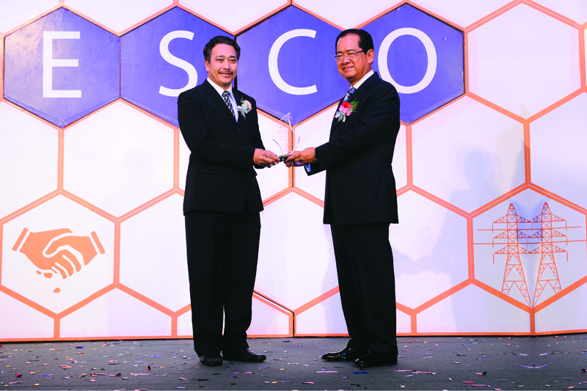
บริษัท ขนส่งน้ำมันทางท่อ จำกัด ได้รับรางวัล
“สถานประกอบการที่ประสบผลสำเร็จจากการใช้ระบบ ESCO
ESCO Project Award”

Slide 29
ผู้ประกอบการต่างๆ ที่ได้รับรางวัล
“สถานประกอบการที่ประสบผลสำเร็จจากการใช้ระบบ ESCO
ESCO Project Award”

Slide 30
บริษัท เอ็นเนอร์ยี่ พลัส ดีเวลลอปเมนท์ ได้รับรางวัล
“ Excellent ESCO Awards 2016”

Slide 32
บริษัท เอ็นเนอร์ยี่ พลัส ดีเวลลอปเมนท์ จำกัด
4 ถนนกรุงเทพ-นนท์ 40
แขวงวงศ์สว่าง เขตบางซื่อ กรุงเทพ 10800
โทรศัพท์ 0-2910-7778 โทรสาร 0-2910-7773
มือถือ 08-1637-4250
E-mail : tha.rod877@gmail.com.

Slide 33
Thank you for your Attention
สามารถศึกษาข้อมูลเพิ่มเติมได้ที่ www.energypld.com

